Slide 1

ITWILL_빅데이터 전문가 양성 과정 49기
국내 멜론차트 진입곡의 시대별
특징 분석 및 차트진입 예측 모델 개발
5조
김세연 | 박진서 | 조우현 | 조효현 | 최현준
2025.06.16

Slide 2
목차
01
프로젝트 개요
04
프로젝트 수행 경과
주제 및 선정 배경
활용 방안 및 기대효과
데이터 수집 및 전처리
ch1. 1995-2024년 히트곡 특징 분석
ch2. 시대별 가사 워드클라우드
ch3. 음원차트 진입 예측 모델 개발
02
팀 구성 및 역할
05
자체 평가 의견
03
프로젝트 수행 절차

Slide 3

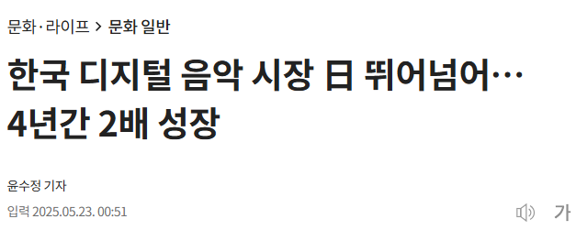
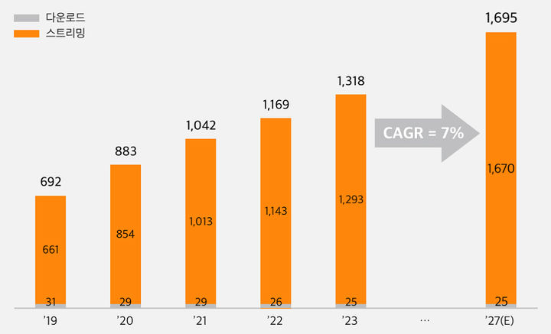
01 프로젝트 개요
국내 음악시장 급성장
& 음원차트의 영향력 확대
국내 음악 산업의 성장과 함께
음원차트가 대중 트렌드의 지표로 자리잡음.
최근 데이터 기반 음원 분석 및 예측 연구가 활발해지며,
음악·미디어 시장에서 데이터의 가치가 더욱 부각되는 상황.
“30년간 음원차트에는 어떤 변화가 있었고,
데이터 특성들을 통해 차트인 여부를 예측할 수 있을까?”
국내 디지털 음악 시장 규모 변화(2025.05 | 한국음악저작권협회 제공)

Slide 4
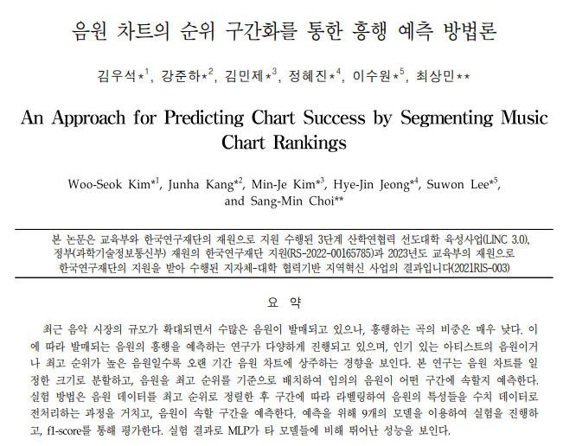
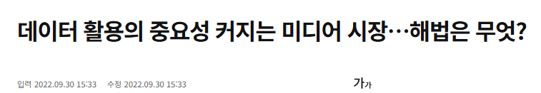
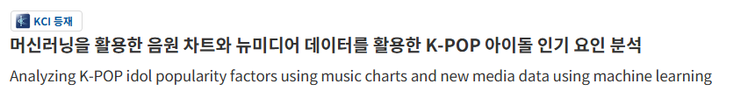
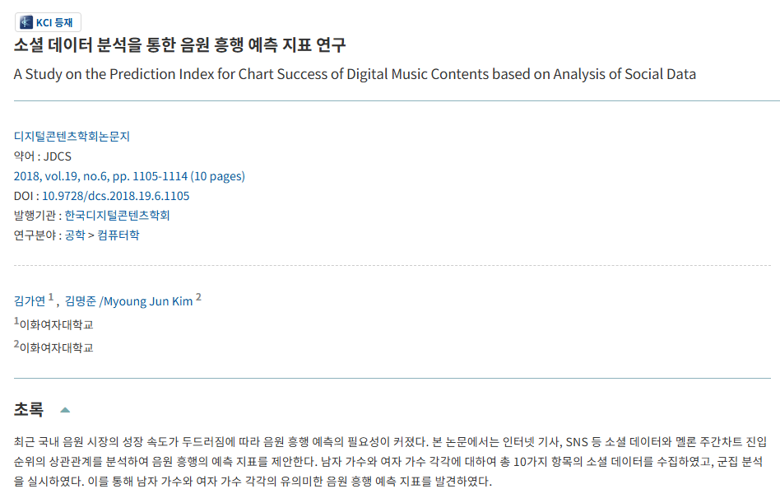
01 프로젝트 개요
음악 산업 속 데이터 분석의 가치
프로젝트 목표
→ *1995~2024년 멜론차트 TOP100 데이터를 활용해 시대별 히트곡의 주요 특징과 변화 시각화
→ 차트 진입 여부 예측모델 개발을 통해 음원차트 신뢰성 검증과 음원 트렌드의 흐름 예측 가능성 확인
(*멜론 TOP100 기준으로 수집 가능했던 연도부터 분석 진행)

Slide 5

멘토 장윤옥 대표님
02 팀원 소개 & 역할 분담
🤖
💁🏻‍♀️
🕵🏻‍♀️
👩🏻‍💻
팀장
팀원
팀원
팀원
팀원
조우현
김세연
박진서
조효현
최현준
web crawling
data 전처리
data modeling
시각화
Flask
data 수집
ppt 제작
발표
data 수집
Flask
발표
data 수집
word cloud
data 수집
시각화

Slide 6
03 프로젝트 수행 절차 및 방법
05.22-23
05.26-06.04
06.05-06
사전기획
데이터 수집
시각화
프로젝트 기획 및 주제 선정
일정 및 계획 수립
멜론 시대별 TOP100
음원 데이터 수집
Tunebat 웹크롤링
시대별chart-out 곡 수집
시대별 데이터
5년 단위로 시각화
06.09-12
06.09-12
06.12-13
데이터 전처리
모델링
서비스 구현
xgboost, svc,
light gbm, hgbc
모델 적용
Flask로 web page 생성

Slide 7

04
프로젝트 수행 경과
01
데이터 수집 및 전처리
→ 멜론, Tunebat 웹크롤링을 통해 음원 데이터 수집
→ 주요 변수 추출 후 결측치·이상치 제거, 데이터 정제 작업 수행
02
1995-2024년 히트곡 특징 분석
→ 5년 단위로 시대별 음원 특징 시각화 및 분포 변화 분석
03
시대별 가사 워드클라우드
→ 가사 수집 및 전처리, 워드클라우드 생성
04
음원 차트 진입 예측 모델 개발
→ 최근 3년간 차트 진입곡과 비진입곡 데이터 분류 후 모델 학습
→ 주요 변수 선정 및 모델 성능 평가를 통해 예측 정확도 검증

Slide 8
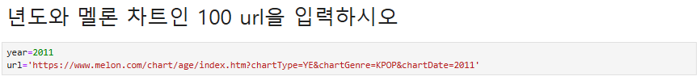
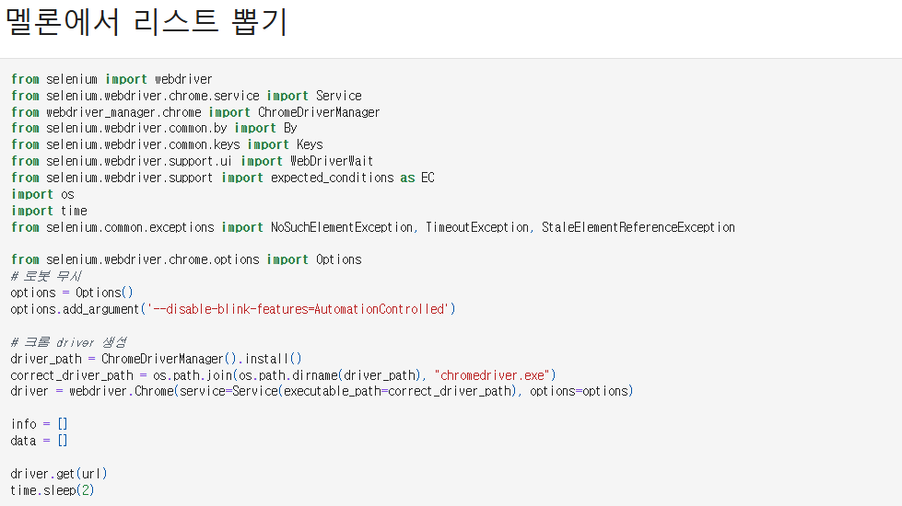
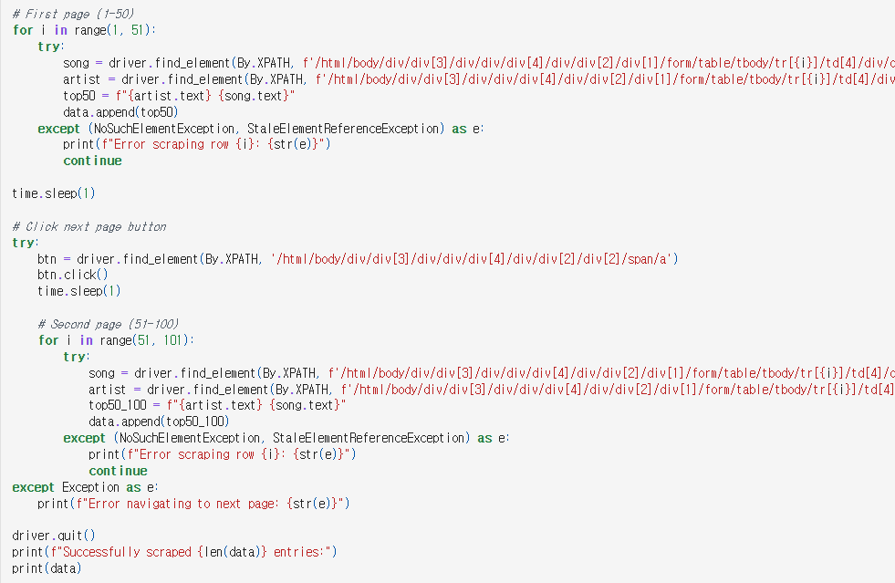
01 데이터 수집
수집 대상
1995~2024년 시대별 멜론차트 TOP100 곡
수집 방법
웹 크롤링

Slide 9
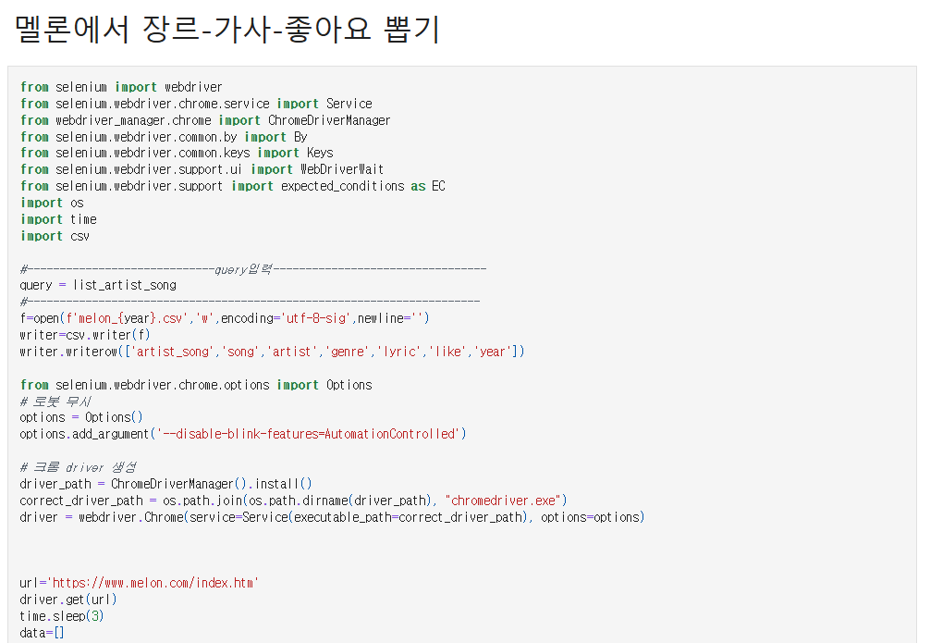
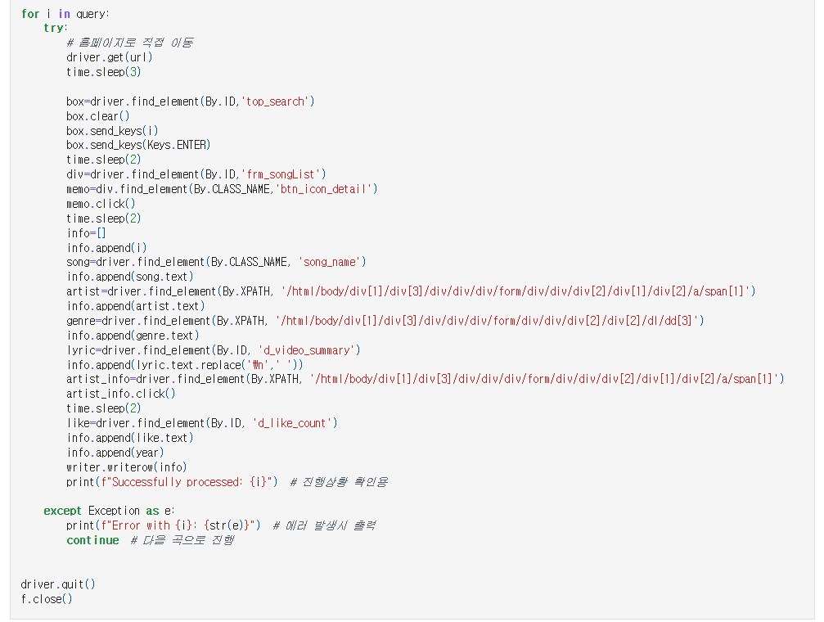
01 데이터 수집
artist | 가수명 | like | 가수별 팬맺기 수 | lyric | 가사 전문
song | 곡명 | genre | 노래 장르 | year | 발매년도

Slide 10
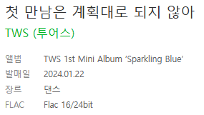
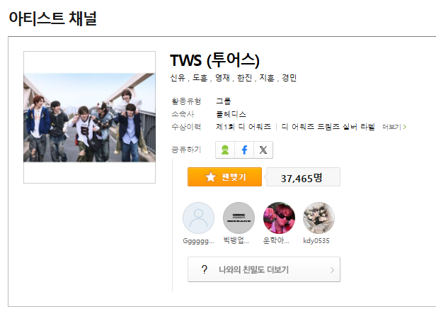
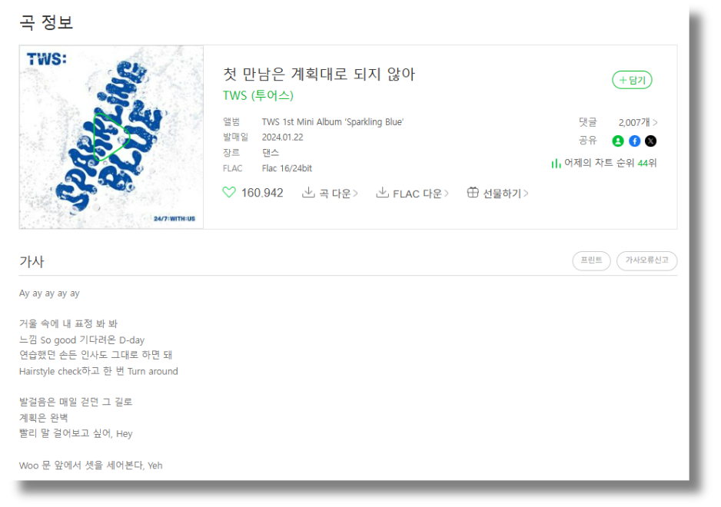
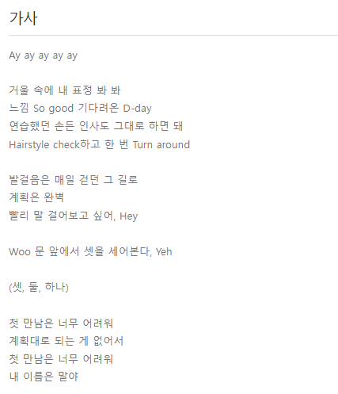

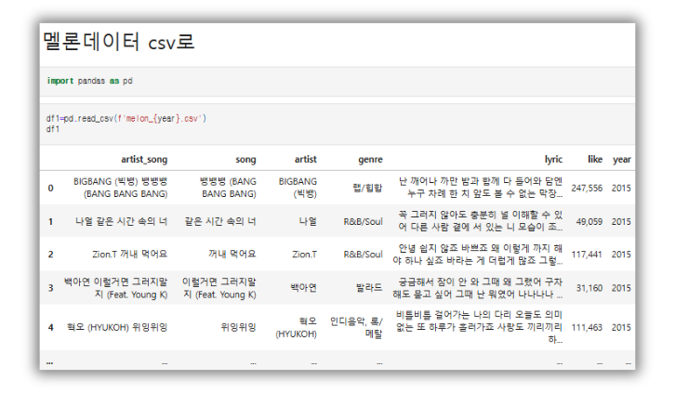
01 데이터 수집

Slide 11

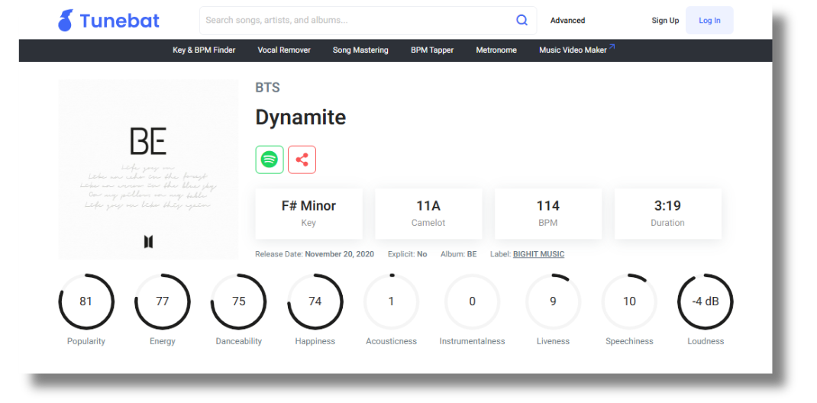
01 데이터 수집
수집 대상
Tunebat 오디오 피처 데이터
수집 방법
웹 크롤링
객관적 오디어 피처 데이터 제공 사이트
✅ SPOTIFY API 활용
7천만 곡 이상의 KEY, BPM, ENERGY 등
오디오 피처 데이터 수집
✅ *ESSENTIA.JS 기반
브라우저 내 분석 시스템 병행
(*바르셀로나 음향·음악 AI 기술 연구소에서
개발한 오픈소스 오디오 분석 라이브러리)

Slide 12
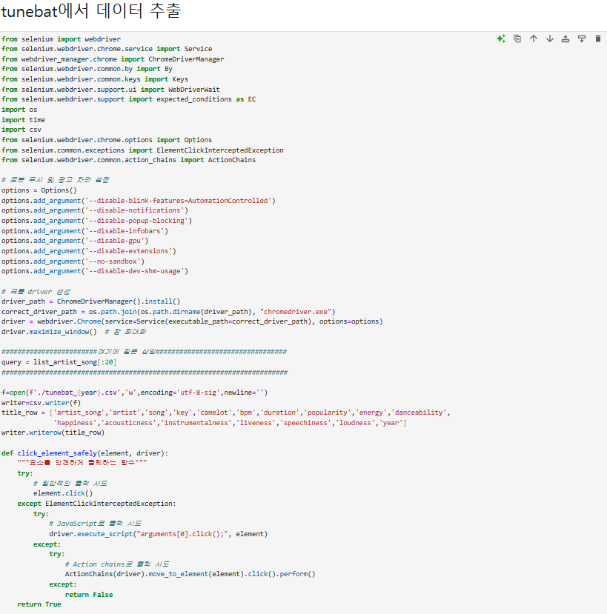
01 데이터 수집
key | 곡의 조성 | Camelot | 곡의 분위기 | BPM | 곡의 빠르기
Energy | 활력/에너지 | Danceability | 춤추기에 적합한 정도 | Acousticness | 자연적 음향에 가까운 척도

Slide 13
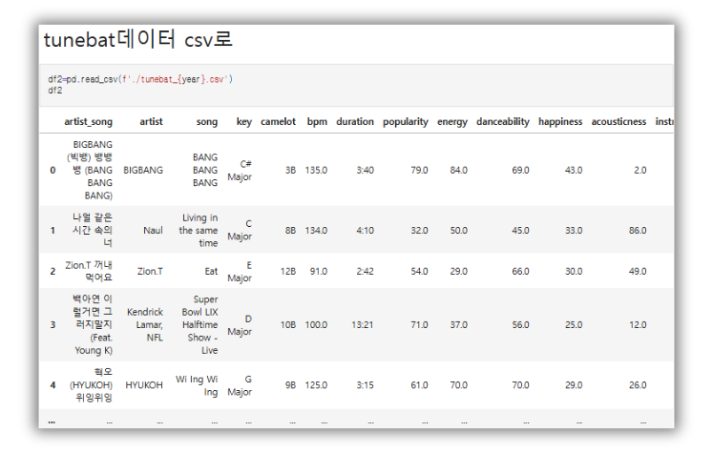
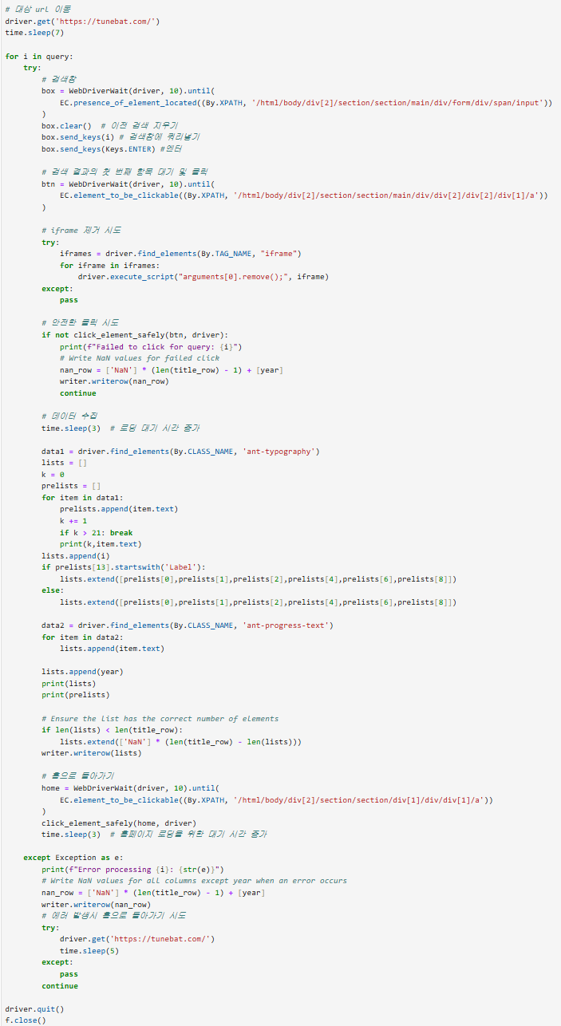

01 데이터 수집

Slide 14
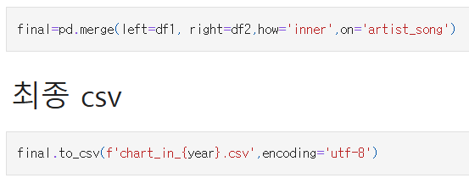
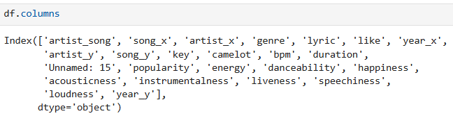
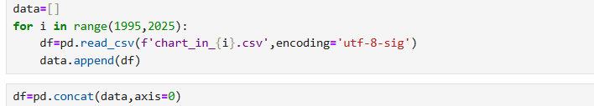
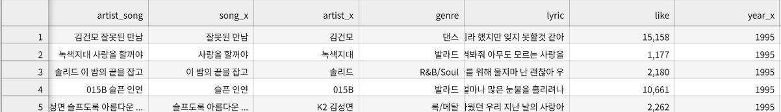
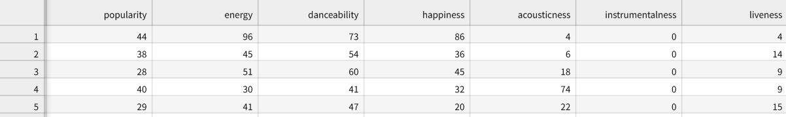
01 데이터 수집
1) 멜론 + TUNEBAT 데이터 취합
2) 년도별 데이터 취합
...
🎵 최종 데이터 : 차트인 2740행(30년) / 차트아웃 400행(3년)

Slide 15
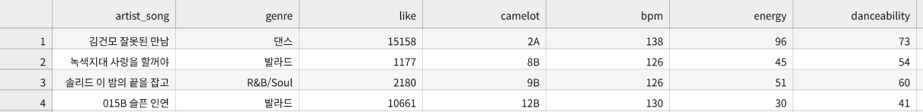
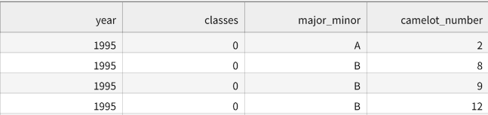
02 시각화를 위한 데이터 전처리
컬럼 선택 및 전처리
artist_song | 결측치 제거 | bpm | 이상치 확인
like | 콤마 제거 후 숫자화 | energy | 이상치 확인
genre | 대표장르 선택 | danceability | 이상치 확인
camelot | 결측치 제거 | acousticness | 이상치 확인
major_minor | camelot 으로부터 조성추출 | classes | 5년 단위 클래스 분류(0~5)

Slide 16
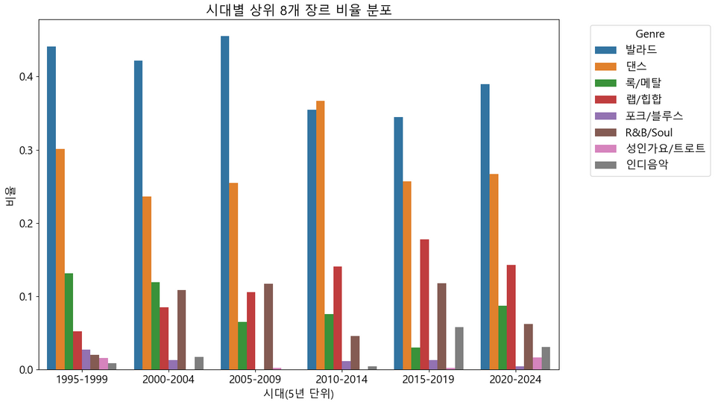
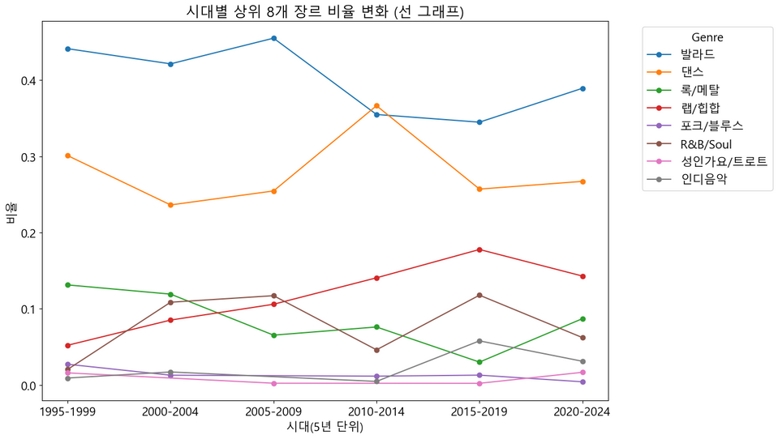
Ch1. 1995-2024년 히트곡 특징 시각화
시대별 주요 장르 변화
1995~1999
발라드(약 45%)와 댄스(약 30%)가 절대적인 비중 차지
2000~2009
발라드 강세 유지, R&B/Soul 부상(약 11%)
휘성, 박효신, 김범수 같은 가수들이 등장하며 알앤비 발라드 전성기
2010~2014
아이돌 2세대 전성기(소녀시대, 2PM, 빅뱅)의 등장과 함께
댄스와 힙합 기반의 음악이 메이저 차트 장악
2015~2019
힙합 오디션 프로그램의 흥행으로 힙합 장르 비율(18%) 증가
10cm, 장범준, 혁오 같은 인디 뮤지션의 차트 진입 활발
2020년대
록/메탈 비율 약 9%로 이전 대비 뚜렷한 증가
트로트 경연 프로그램 흥행과 중장년층 음원 소비 증가
→ 트로트 비율 소폭 증가
개인 맞춤형 소비 트렌드가 정착하며 다양한 장르의 고른 분포

Slide 17
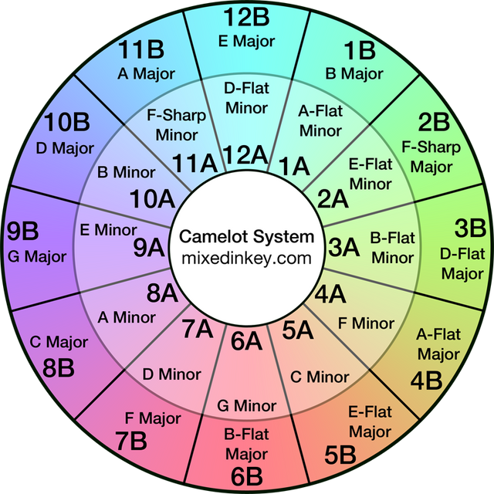
Ch1. 1995-2024년 히트곡 특징 시각화
카멜롯 휠이란?
음의 조(KEY)를 숫자와 MAJOR/MINOR로 표현한 시각화 툴
숫자 1~12와 A(MINOR), B(MAJOR) 조합으로 구성
인접한 키끼리 조화롭게 믹싱 가능
단조(MINOR)
장조(MAJOR)
어둡고 감성적인 느낌
서정적, 우울감
밝고 경쾌한 느낌
긍정적, 희망적

Slide 18
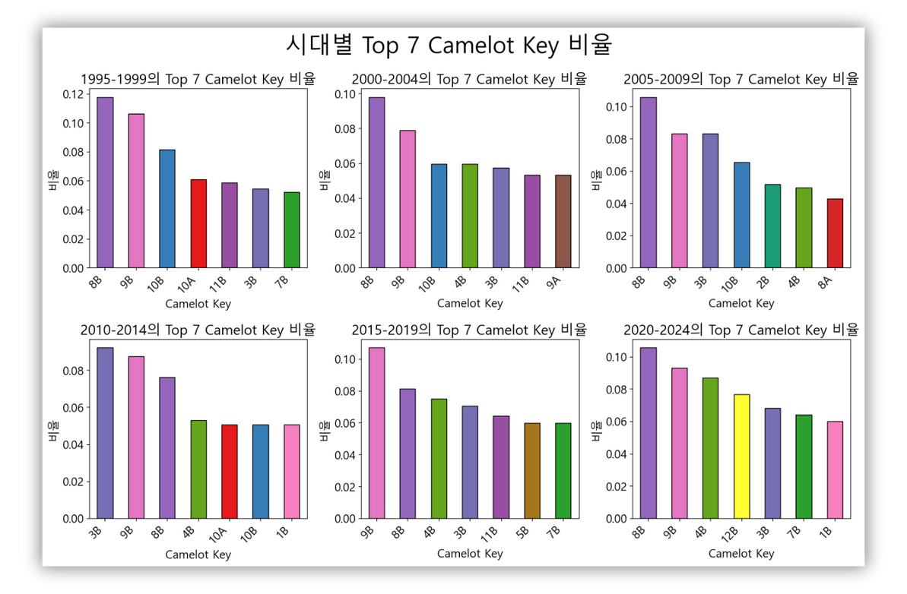
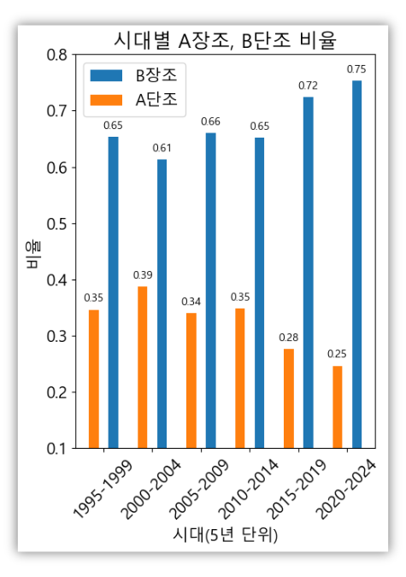
Ch1. 1995-2024년 히트곡 특징 시각화
장르 변화에 따른 카멜롯 키 변화
🎤 1995~2009년 : 8B, 9B, 10B → 발라드/댄스곡 중심의 시장, 감성적이고 직관적인 키로 감정 몰입과 대중성 확보
🎤 2010~2014년 : 3B 비율 급증 → 댄스곡에 다수 활용되며 퍼모먼스 중심의 음악 색채 뚜렷
🎤 2015~2019년 : 4B, 5B 사용 빈도 상승 → 힙합/일렉트로닉 계열의 강렬한 비트와 어울리는 키 활용 활발
🎤 2020년대 : 12B의 부상 → 트로트, 어쿠스틱 발라드의 인기
🎵 장르 변화는 음악의 정서적 코드(KEY) 선호도 변화와도 직결
🎵 대중음악에서는 밝고 직관적인 ‘장조’가 주로 활용됨

Slide 19
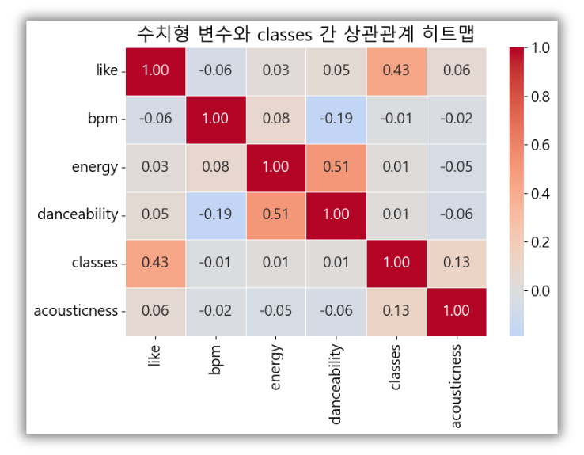
Ch1. 1995-2024년 히트곡 특징 시각화
상관관계 확인
▶️ Like & Acousticness 는 일정 수준의
상관관계를 보임
▶️ Danceability & Energy 변수 간 연관성 확인
▶️ 범주형 데이터인 장르(Genre) & 카멜롯(Camelot)은 클래스와의 상관계수가 약 0.1로
낮아, 유의미한 영향력을 판단하기 어려움

Slide 20
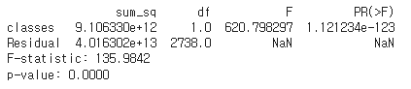
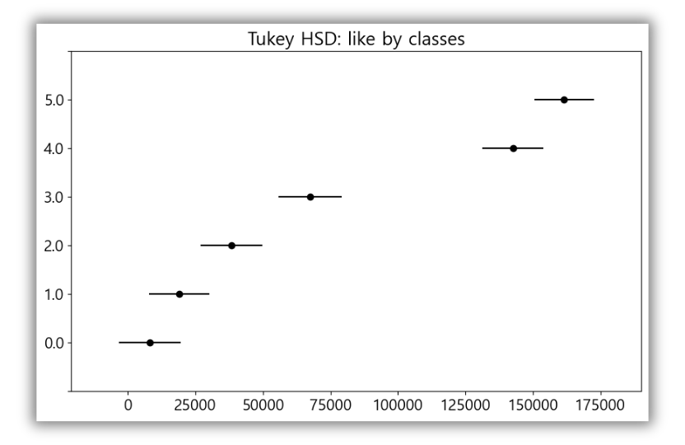
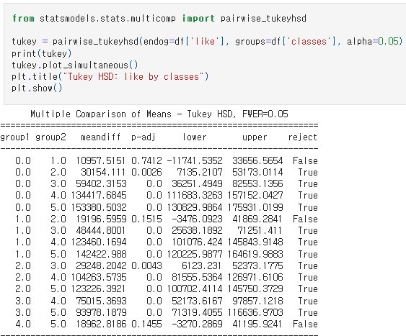
Ch1. 1995-2024년 히트곡 특징 시각화
집단 간 변수 차이 검정 (ANOVA) - LIKE
유의수준 0.05로 설정
P-VALUE < 0.05 → 대립가설 채택
P-VALUE ≥ 0.05 → 귀무가설 채택
P VALUE = 0.00 : 집단 간 차이 有

Slide 21
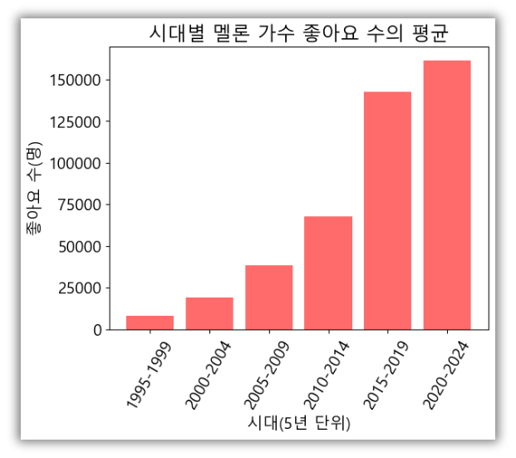
Ch1. 1995-2024년 히트곡 특징 시각화
📌모든 구간 꾸준한 상승세
스트리밍 서비스 보급, 팬덤 기반 온라인 활동 증가, 음원 소비 환경의 디지털 가속화의 효과로 해석 가능
📌2020-2024 구간 약 16,000명 수준으로,
2015-2019 대비 약 15% 이상 상승

Slide 22
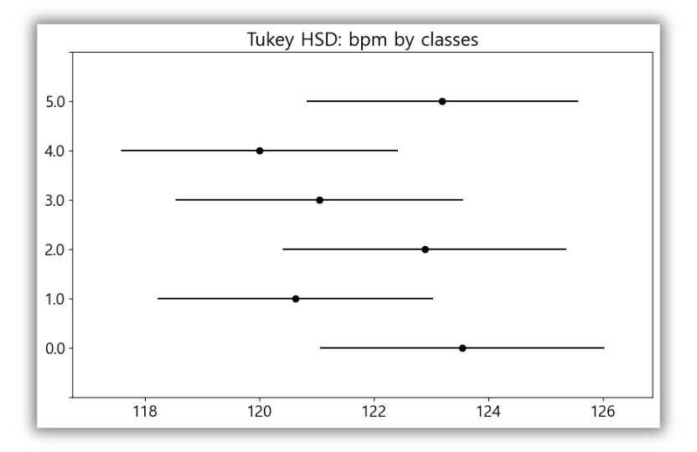
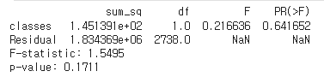
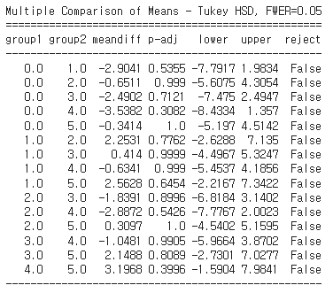
Ch1. 1995-2024년 히트곡 특징 시각화
BPM
귀무가설의 기각이 거절됨 → 집단 간 차이 無

Slide 23
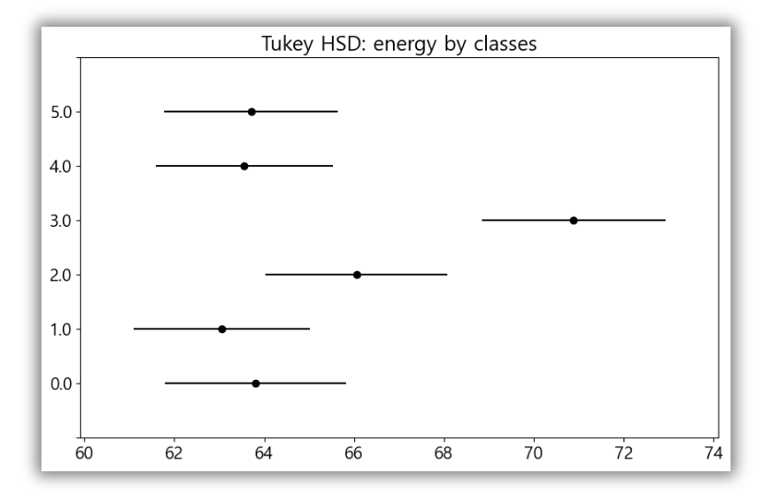
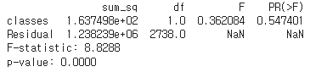
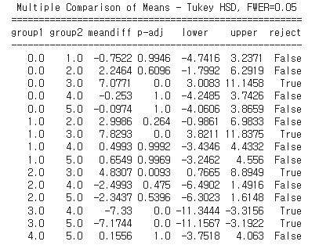
Ch1. 1995-2024년 히트곡 특징 시각화
ENERGY

Slide 24
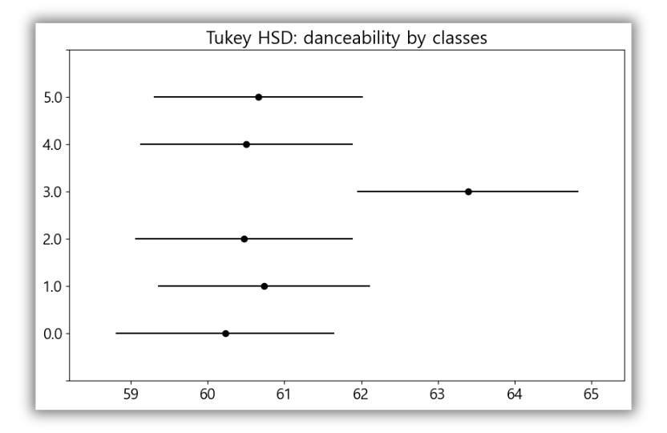
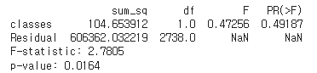
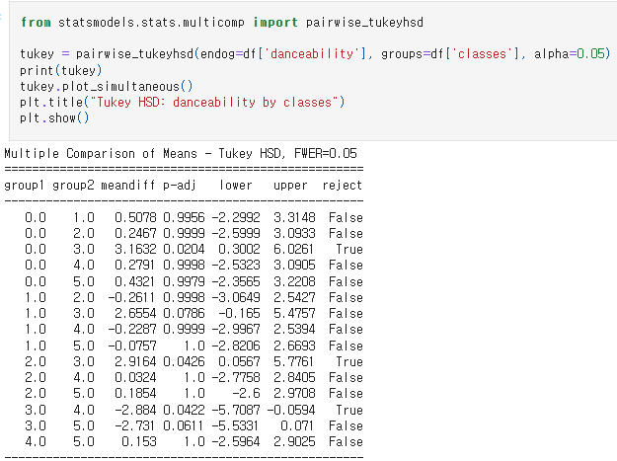
Ch1. 1995-2024년 히트곡 특징 시각화
DANCEABILITY

Slide 25
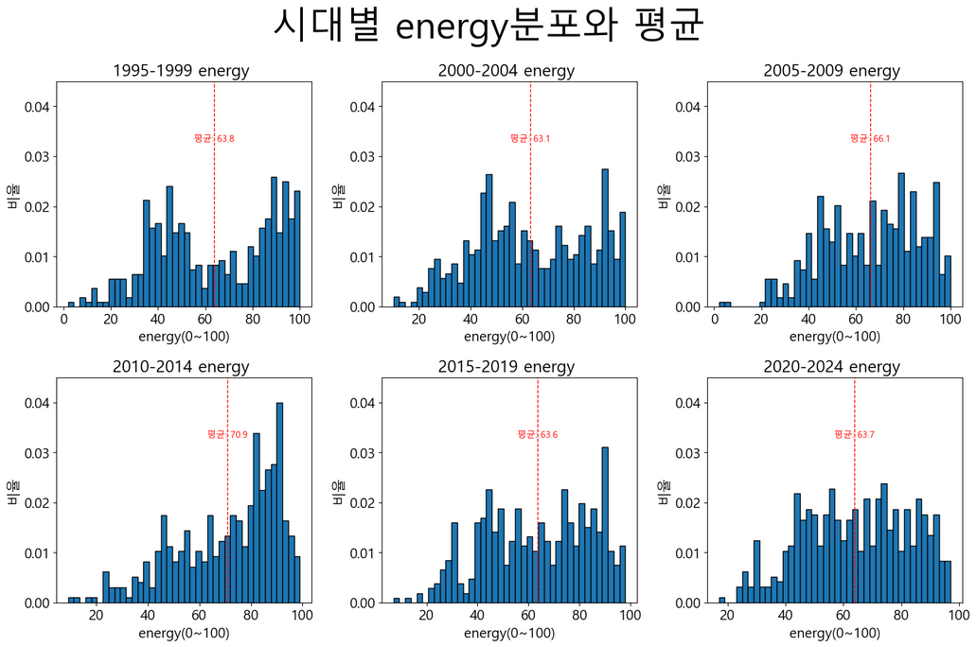
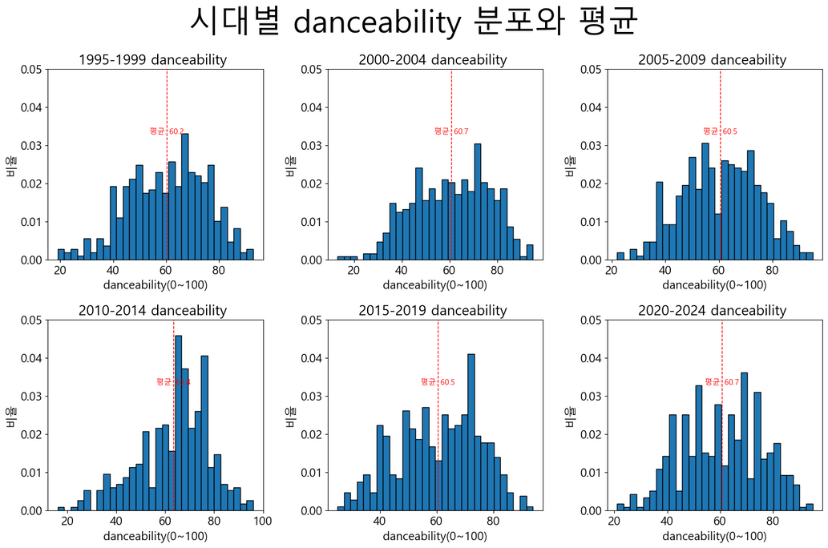
Ch1. 1995-2024년 히트곡 특징 시각화
● 2010~2014년의 독특한 양상
– Danceability와 Energy 모두 평균 최고치 기록
– Danceability : 시대 전체의 평균 변화폭이 적음에도 해당 구간에서 가장 높은 평균값
– 타 시대와 확연히 다른 음악 트렌드 시사
→ 공연 중심 음악, 페스티벌/클럽 문화의 활성화
→ 댄스곡 중심으로 소비 트렌드 이동

Slide 26
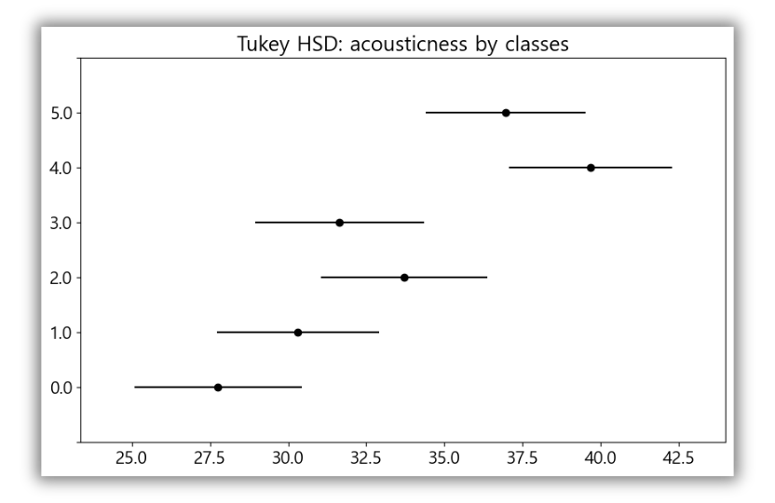
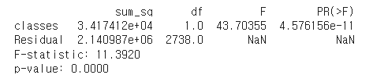


Ch1. 1995-2024년 히트곡 특징 시각화
ACOUSTICNESS
전자음 사운드
⇓
자연스러운
어쿠스틱 사운드 선호

Slide 27


Ch2. 시대별 가사 워드클라우드
1) 시대별 TOP 50 단어를 모은 통합 워드클라우드
2) TF-IDF 기법 활용

